Slide 1
saison A1
unité 2

Slide 2
Verbes 动词
rêver
dormir
vivre
devoir
monter
louer

Slide 3
Rêver
n.m rêve
rêver de 1)+ n.
2)+inf.
练习：1.他总梦想着去法国
2.我总是梦见你

Slide 4
dormir
La conjugaison
Je dors
Tu dors
Il/elle dort
Nous dormons
Vous dormez
Ils/elles dorment
练习：
1.她们晚上11点睡觉
2. 在大学禁止晚上11点半以后睡觉

Slide 5
vivre
La conjugaison
je vis
tu vis
il/elle vit
nous vivons
vous vivez
ils vivent
练习：
1.他们生活在北京
2.我们梦想在美国生活

Slide 6
devoir (+inf)
La conjugaison
je dois
tu dois
il/elle doit
nous devons
vous devez
ils doivent
练习：
你在法国的时候应该说法语
你们应该好好工作

Slide 7
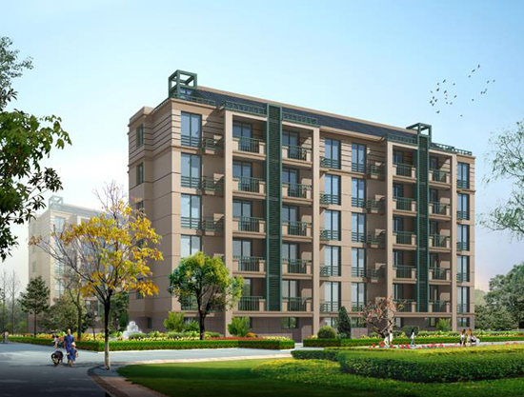
Les différents types d’habitation
un appartement

Slide 8
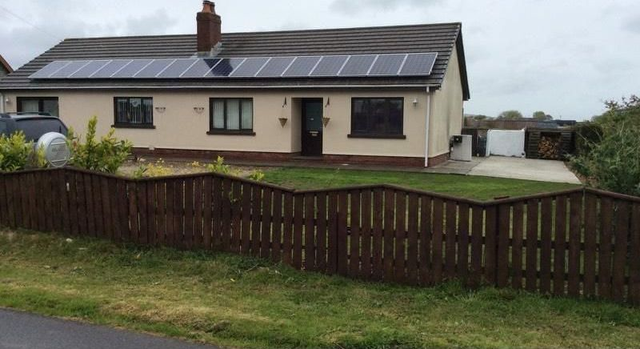
Les différents types d’habitation
un pavillon

Slide 9
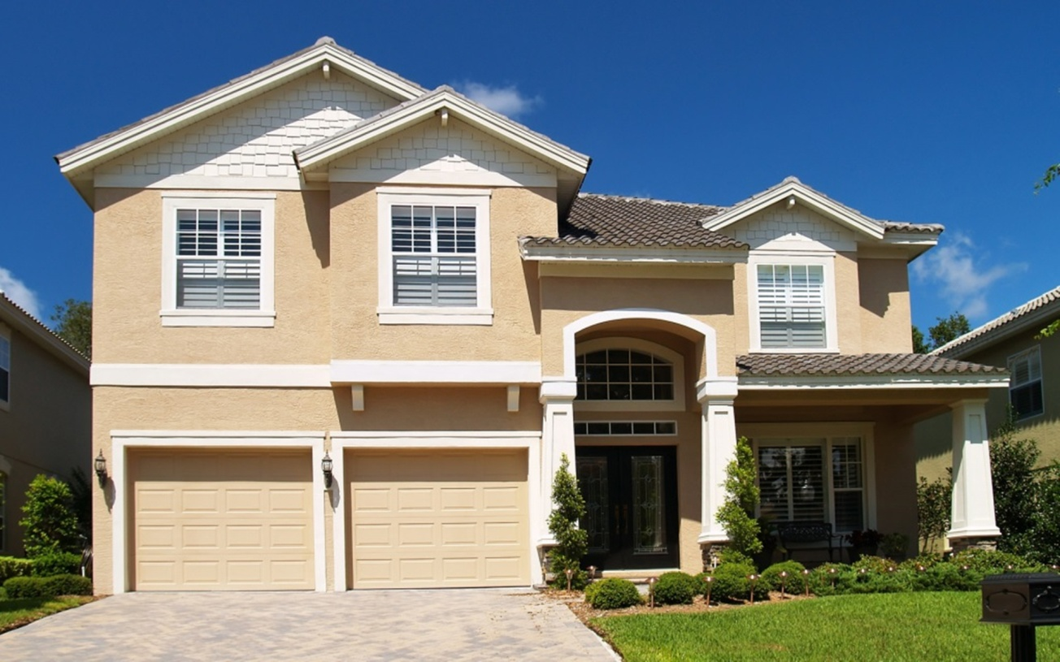
Les différents types d’habitation
une maison

Slide 10
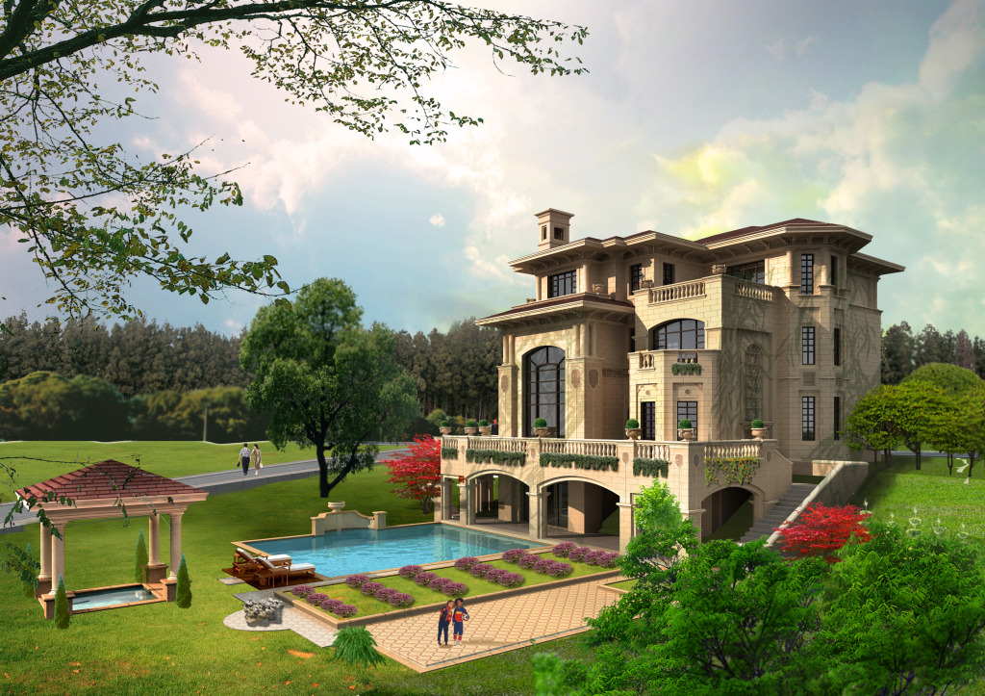
Les différents types d’habitation
une villa

Slide 11
疑问句型
Combien de + n. = how many
Combien de pommes as-tu?
Tu as combien de pommes?
你们有多少只橘色的猫？
在你的公寓里有多少个房间？

Slide 12
Qu’est-ce que tu peux voir? Je peux voir…..
疑问句型
变位 | pouvoir
Je | peux
tu | peux
Il/elle | peut
nous | pouvons
vous | pouvez
Ils/ elles | peuvent

Slide 13
疑问句型 Quel est….
Quel est..
Quelle est..
Quels sont..
Quelles sont..
1.它的价格是多少？
2. 它的面积是多少？
3.他的电话号码是多少？
4.你的地址是什么？

Slide 14
名词的单、复数
多数名词词尾加“s”即构成复数；
un homme 一个男人 → des hommes
2. 少数以au, eau, eu结尾的名词加“x”构成复数；
un bureau 一间办公室 → des bureaux
un journal 一份报纸 → des journaux
3. 原以“s”,“x”或“z”结尾的名词则保持不变。
un nez → des nez / un corps → des corps
【注意】表示复数的 s 和 x 不发音,但在联诵中读［z］音。

Slide 15
形容词的性和数
（le genre et le nombre des adjectifs）
1) 概念：形容词用来修饰名词，表示名词所指的人、动物、事物的性质 或状态。
2) 形式：形容词的性、数应与所修饰名词的性、数保持一致。

Slide 16
形 容 词 词 形 变 化 表
通常 + e vert joli
-ien → -ienne canadien indien
-ain → -aine américain africain
-ier → -ière familier
-f → -ve neuf
-er → -ère cher étranger
-x → -se courageux
-on → -onne breton
以e结尾的形容词 → 无变化 rouge orange

Slide 17
形容词的位置
petit
vieux
beau
joli
nouveau
jeune
grand
ancien
cher
pauvre
propre
seul

Slide 18
La conjugaison
pouvoir
vouloir
acheter

Slide 19
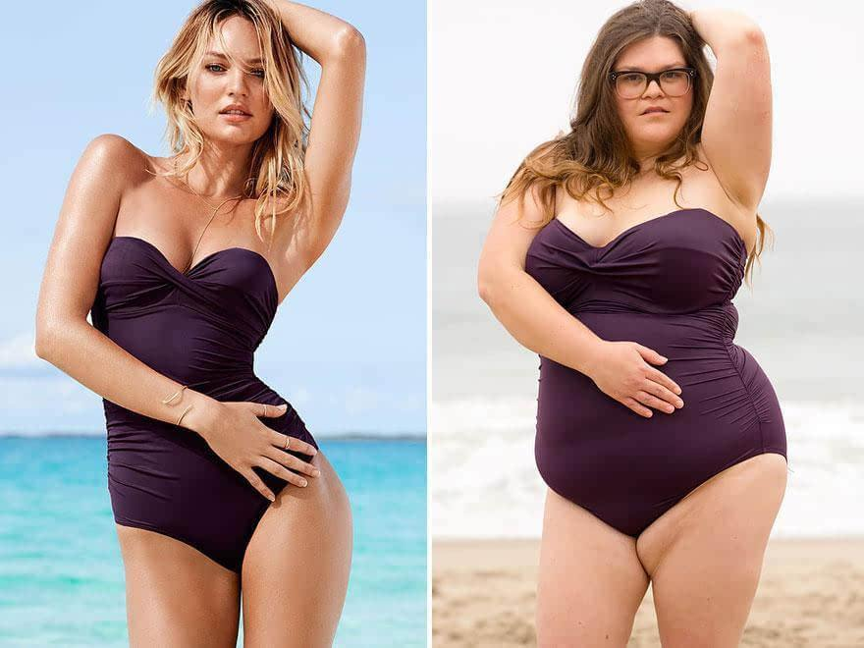
mince grosse

Slide 20

cheveux blonds cheveux bouclés cheveux longs yeux bleus

Slide 21
devoirs
Je rêve d'acheter une maison comme ça
(une villa/ un pavillon/ un appartement)

